Slide 1

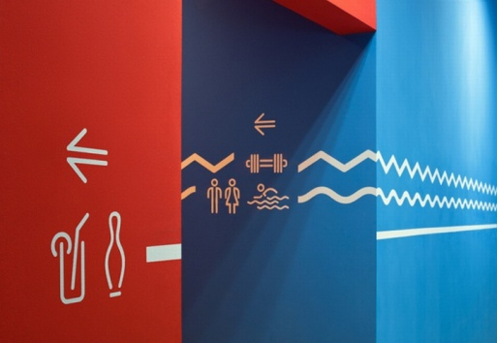
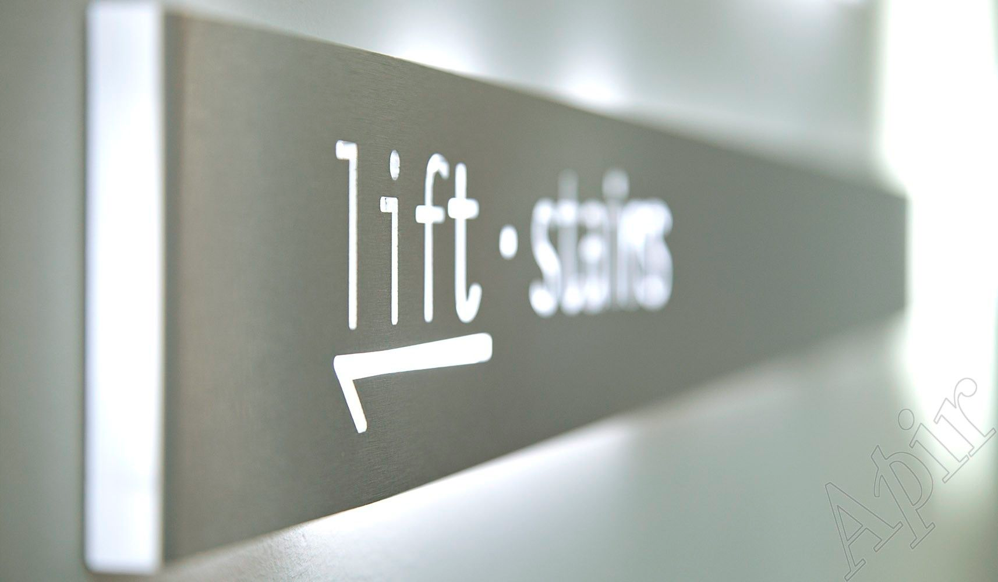

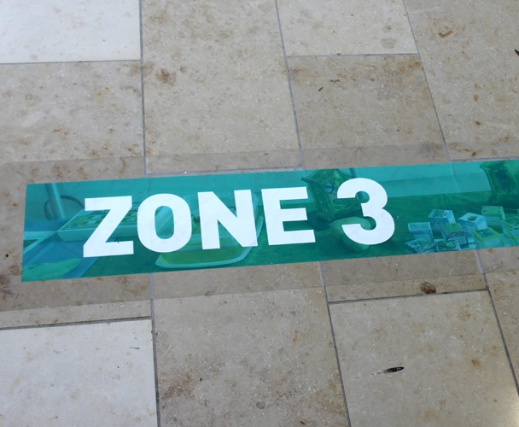
DKV Grafis Informasi
Ikon, Simbol, Indeks
Sumber :
Wantoro, M.Ds
Arif Try Cahyadi, M.Ds

Slide 2
TANDA adalah pola stimulus yang memiliki makna tertentu. Tanda berfungsi mewakili sesuatu yang lain.
Ada 3 macam tanda pembeda yang dikenal dalam ilmu pengetahuan tentang tanda, IKON, SIMBOL, dan INDEKS. Pembedaan dikemukakan oleh filsuf, C. S. Peirce di akhir abad ke-19. Perbedaan yang paling mudah dikenali di antara ketiga jenis tanda tersebut adalah, bagaimana makna yang dikandungnya tersirat atau terhubung dengan pola yang ditunjukkannya. Sebagai stimulus, tanda hanya "merangsang” pemirsanya untuk menangkap makna-makna tersebut.

Slide 3
Apa itu Ikon?

Slide 4
Ikon/Icon
Icon atau ikon, adalah tanda yang mirip dengan objek yang diwakilinya. Dapat dikatakan ikon adalah tanda yang memiliki ciri-ciri sama dengan apa yang dimaksudkan. Ikon bukan hanya berupa gambar yang disederhanakan namun setiap gambar yang mewakili obyek yang direpresentasikan. Ikon tidak memerlukan kesepakatan (konvensi) dalam memaknainya.

Slide 5
Berikut beberapa contoh sederhana IKON :
Gambar wajah, adalah ikon dari diri.
Ikon printer di komputer Anda, adalah ikon dari fungsi mencetak, yang akan dilakukan oleh mesin printer. Tulisan "Print" saja bukanlah ikon, karena tidak mewakili ciri fisik printer.
Gambar rokok berasap yang dicoret dengan garis diagonal, kita pahami sebagai larangan merokok di sekitar lokasi tersebut.
Kata-kata yang bisa menjadi ikonik, misalnya dalam komik yang sering menggunakan kata-kata untuk mengekspresikan efek suara dari suatu peristiwa. Misalnya efek meledak, "DHUAAR!

Slide 6


Slide 7


Slide 8
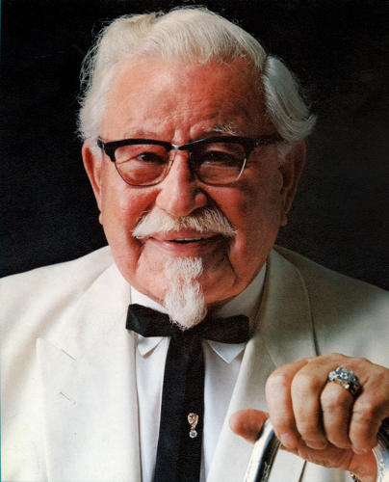


Slide 9
Apa itu Simbol?

Slide 10
Simbol/Symbol
Simbol merupakan tanda berdasarkan konvensi, peraturan, atau perjanjian yang disepakati bersama. Simbol berada pada ranah konotatif, sedangkan ikon merupakan ranah denotatif. Makna yang muncul dalam simbol memerlukan kesepakatan bersama (konvensi), sedangkan ikon tidak memerlukan konvensi. Simbol muncul karena kebutuhan manusia dalam hal komunikasi massa.
Contoh SIMBOL misalnya adalah Red Cross diidentikan dengan PMI, Dasi yang diidentikkan dengan kelas eksekutif, berlian sebagai simbol keabadian dan sebagainya.

Slide 11


Slide 12


Slide 13


Slide 14
Apa itu Indeks?

Slide 15
Indeks/Index
Indeks merupakan tanda yang memiliki hubungan sebab akibat dengan apa yang diwakilinya. Atau disebut juga tanda sebagai bukti.
Contoh INDEKS adalah sebagai berikut :
Asap dan api, asap menunjukkan adanya api. Jejak telapak kaki di tanah merupakan tanda indeks orang yang melewati tempat itu. Tanda tangan (signature) adalah indeks dari keberadaan seseorang yang menorehkan tanda tangan itu. Contoh lain adalah indeks semut yang berarti juga disitu ada gula.
Dialek dalam berbahasa, bisa dipahami sebagai tanda bahwa seseorang berasal dari wilayah tertentu (dialek Jawa, bahasa Inggris dari Amerika atau gaya British, dll).

Slide 16
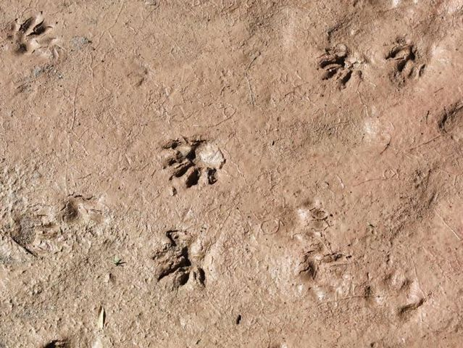

Slide 17


Slide 18
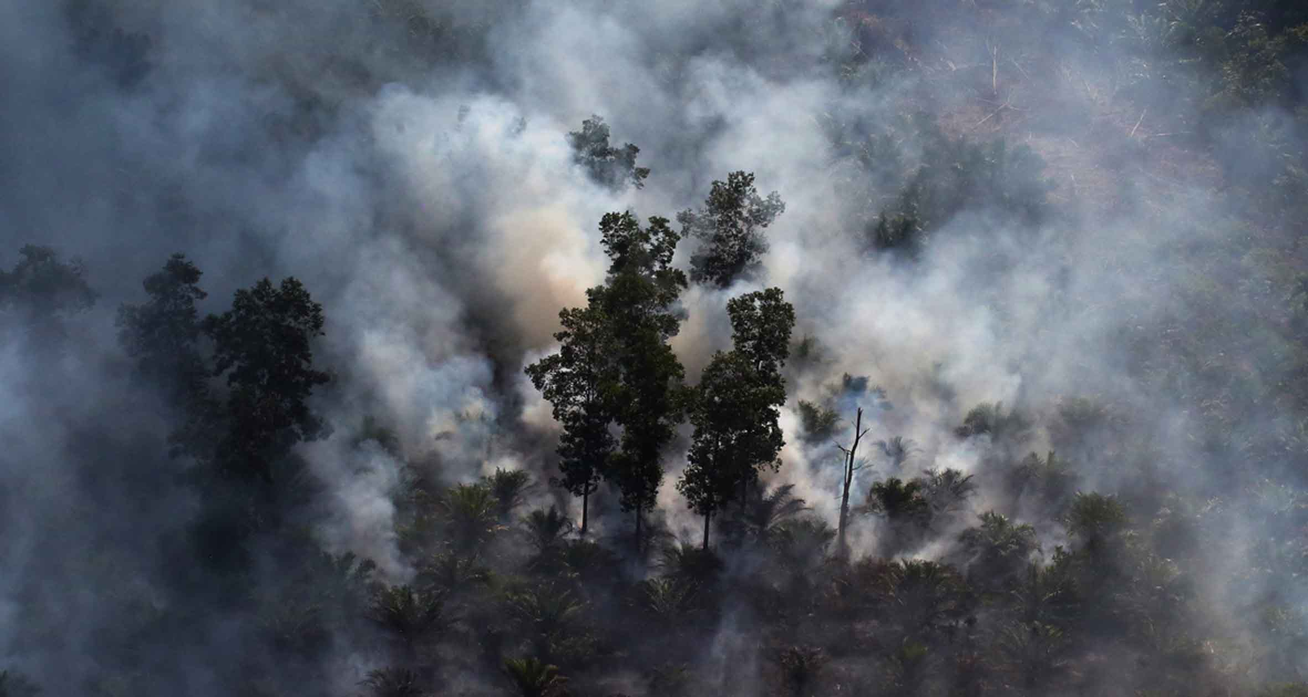

Slide 19
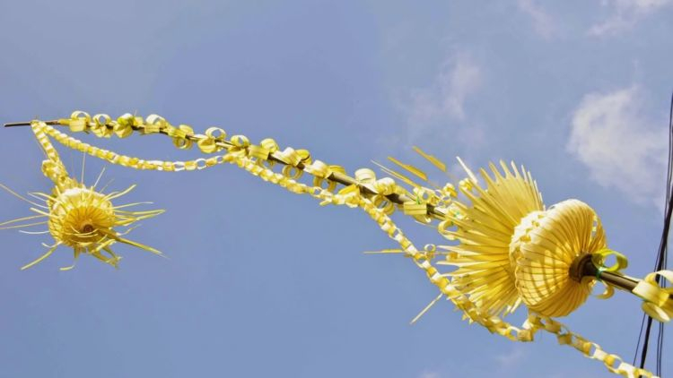

Slide 20
Tugas
Carilah pengetahuan & referensi lanjut mengenai ikon melalui literatur (buku/penelitian) ataupun internet.
TUGAS INDIVIDU : Buatlah 10 alternatif IKON (teknis manual) dari tempat yang dipilih kelompok anda. Ikon harus merepresentasikan identitas (kekhasan/karakter, dll) dari tempat tersebut (arsitek, interior, warna, dsb). Ke 10 ikon dibuat dalam kertas berukuran A4. Diwarnai dengan teknis manual bebas.
Ikon tidak diperkenankan mengandung unsur tulisan. Gunakan penggaris, jangka, dan alat gambar lain (jika perlu) untuk menghasilkan presisi.
Nantinya, ikon akan dimasukkan ke dalam infografis yang dibuat sebagai bagian dari elemen visual judul.
Sebelum membuat ikon, buatlah mind mapping, keywords dan keyvisual terlebih dahulu.
Minggu depan, data di poin 5 dikumpulkan bersama data pasar, dan hasil sketsa ikon dalam 1 PDF dengan nama : Kelas_NPM_Nama_Nama Lokasi

Slide 21
Selamat Berkarya

